Slide 1
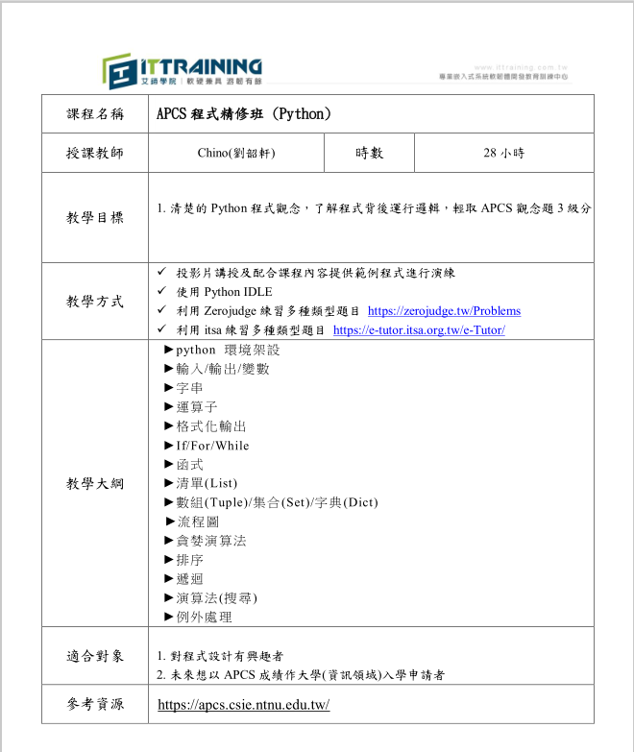

Slide 2
Codeforces

Slide 3

Codeforces
Codeforces介紹
他是一個線上程式設計競賽平台
我們此次使用的是他的Group功能
它可以讓我自己辦競賽，以及提供OJ環境
本次題目限制使用Python
等課程結束就會開啟其他語言的上傳選項

Slide 4

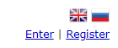
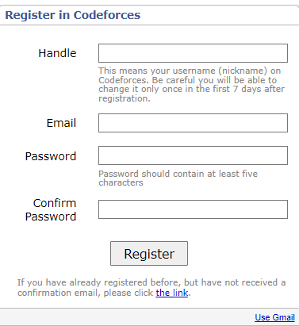
Codeforces
How register account
先進入:https://codeforces.com
點選右上角的Register
Handle=暱稱
註:請去信箱認證才能開始使用

Slide 5
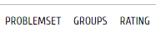

Codeforces
How to use Groups
點選上面的Groups
註:若點出來沒有Groups
請去名稱底下接受邀請
若無法解決，請通知上課老師進行處理

Slide 6
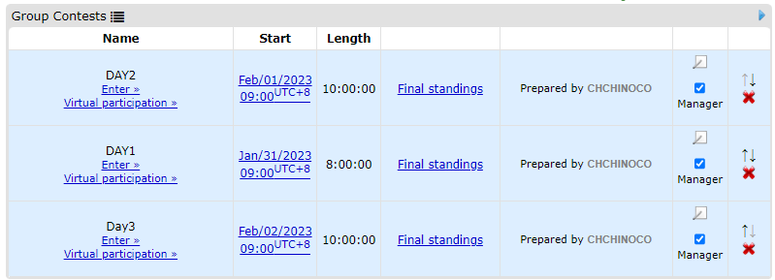
Codeforces
How to use Groups function
Step 1:進入Groups比賽
註:若沒法上傳程式碼，請參考下一頁

Slide 7
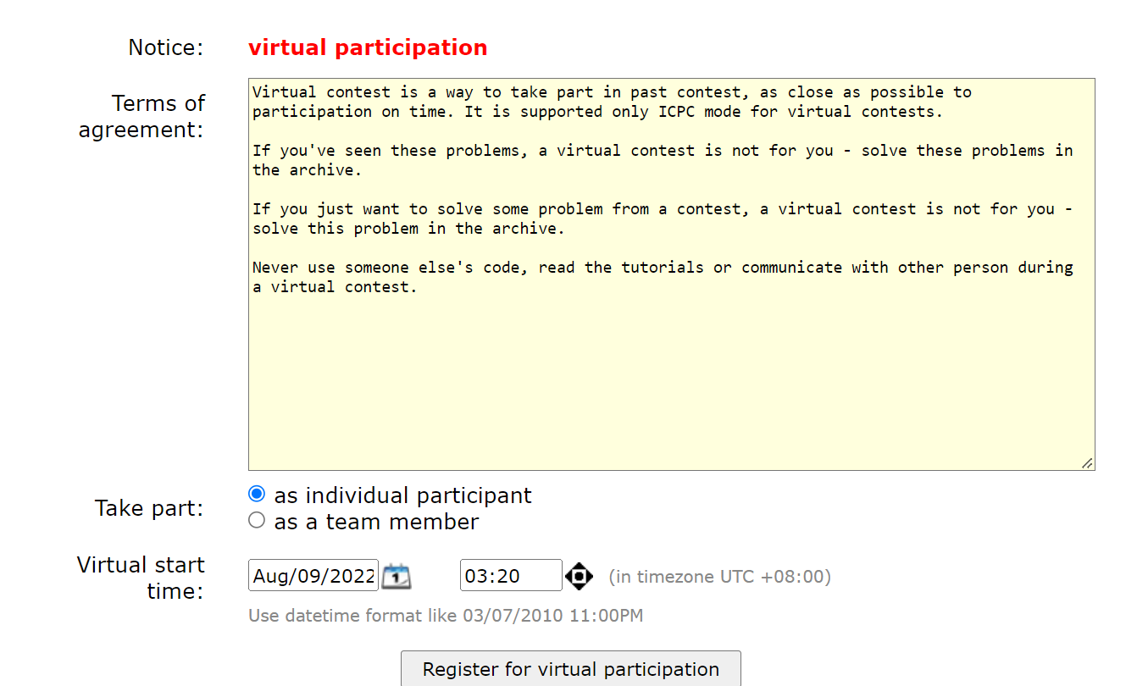
Codeforces
如何加入比賽
點選比賽最後面應該會有Register
就會出現類似畫面

Slide 8
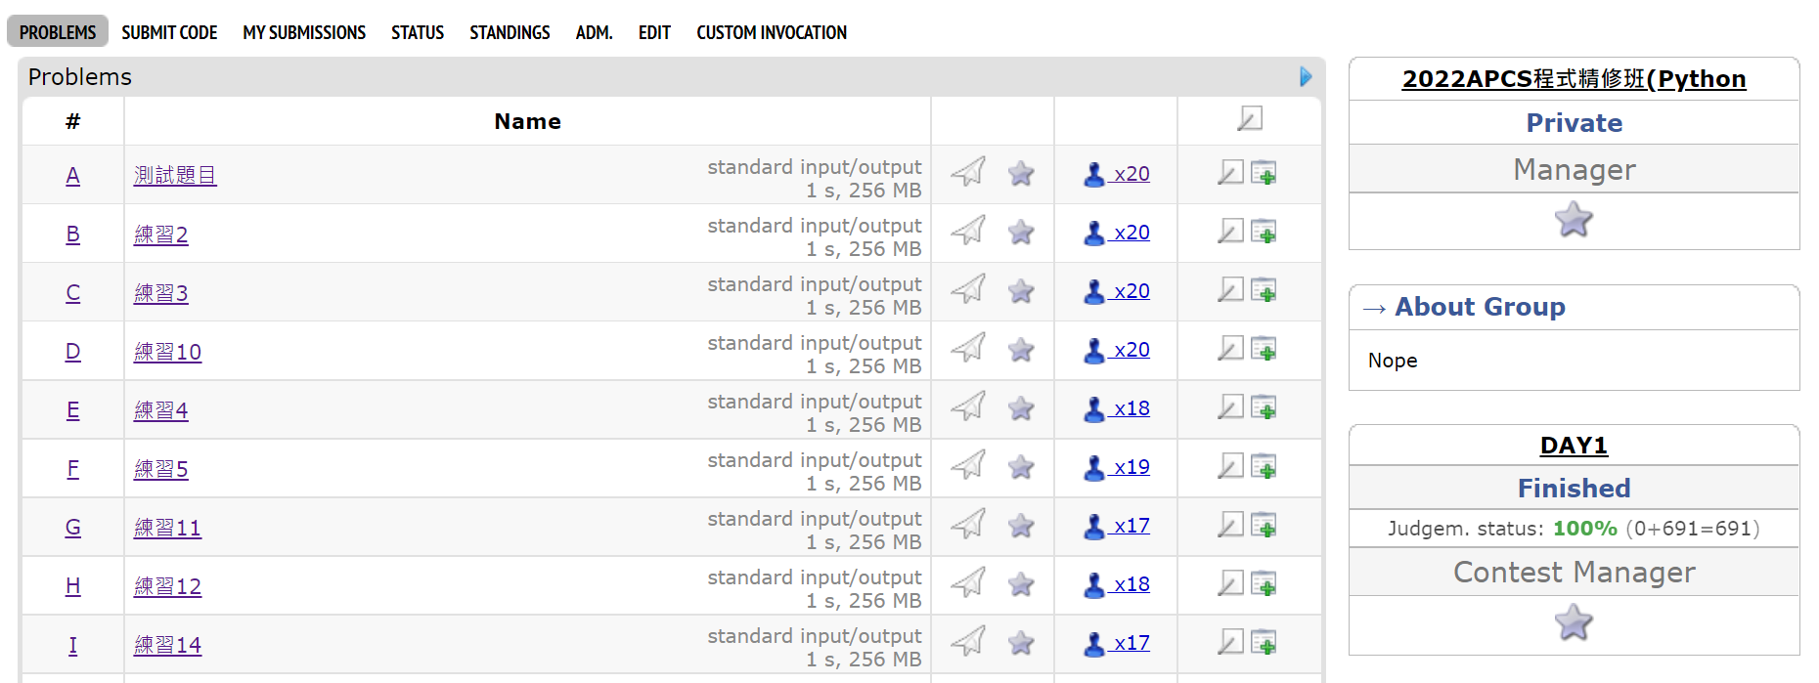
Codeforces
然後會進入這個畫面再次進入當日題目，我們拿測 試題目來當作上傳平台練習，點選A

Slide 9
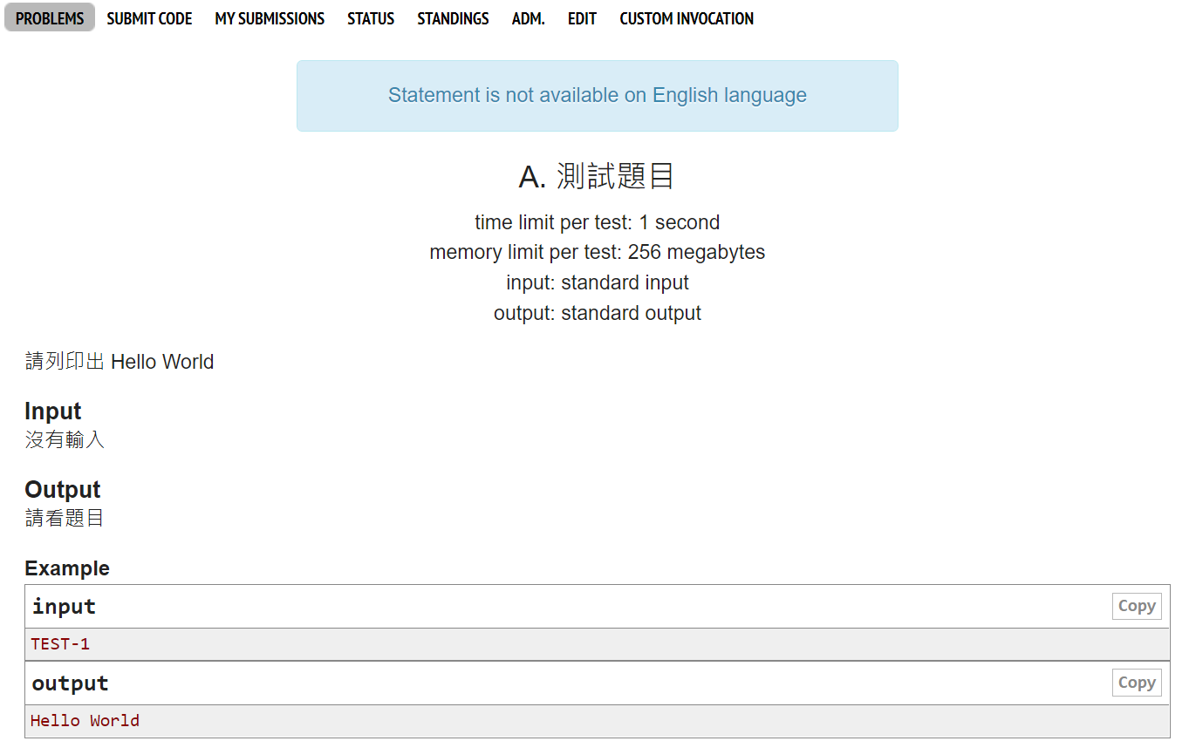
Codeforce
會有輸入輸出格式以及範例，範例要全對在做上傳

Slide 10
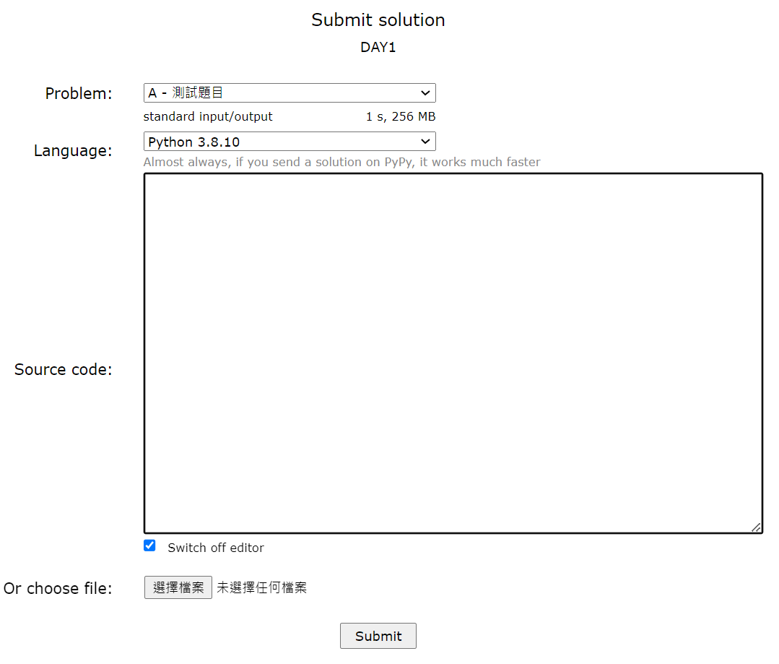
Codeforce
選擇好題目以及語言(選錯語言永遠不會過) 將代碼上傳或複製貼上，然後按下submit

Slide 11

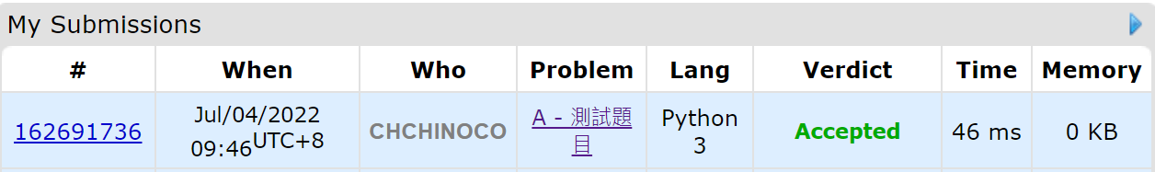
Codeforce
若上傳成功，可以去看My Submissions查看上傳 點選最前面的數字可以查看明測資是否有問題
若是隱藏測資錯，無法看到錯誤的測試資料 Verdict會顯示這題的狀況

Slide 12
Environment/課程安排

Slide 13
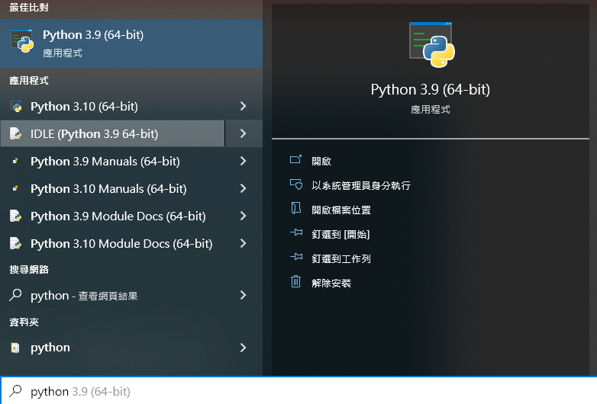
Environment
打開搜尋列，搜尋Python 並點IDLE

Slide 14
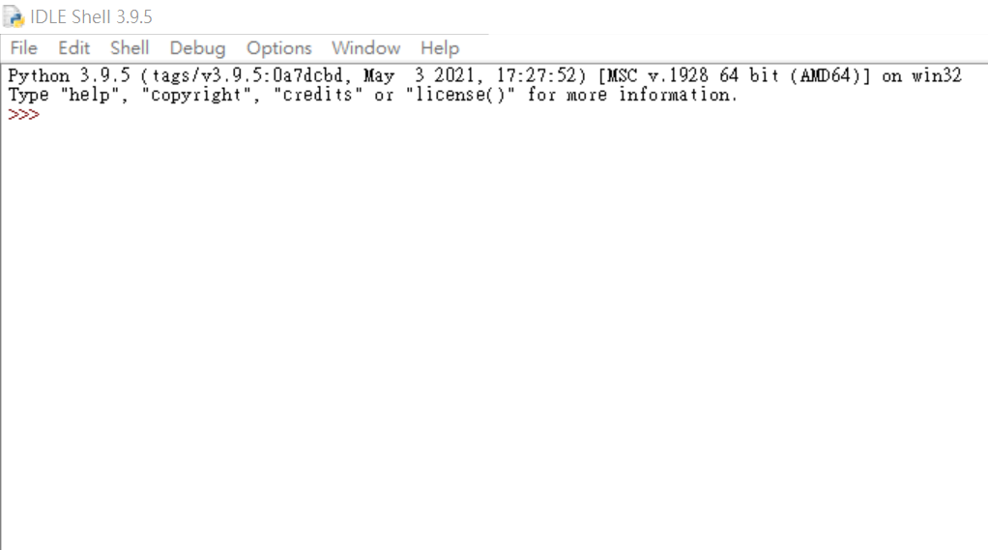
Environment
當你看到這個畫面就代表你成功進入了

Slide 15

Environment
Bash mode:可以一行行輸入直接執行
缺點:就是一次只能打一行

Slide 16
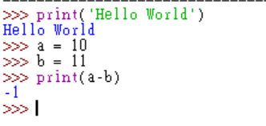
Environment
簡易例子

Slide 17
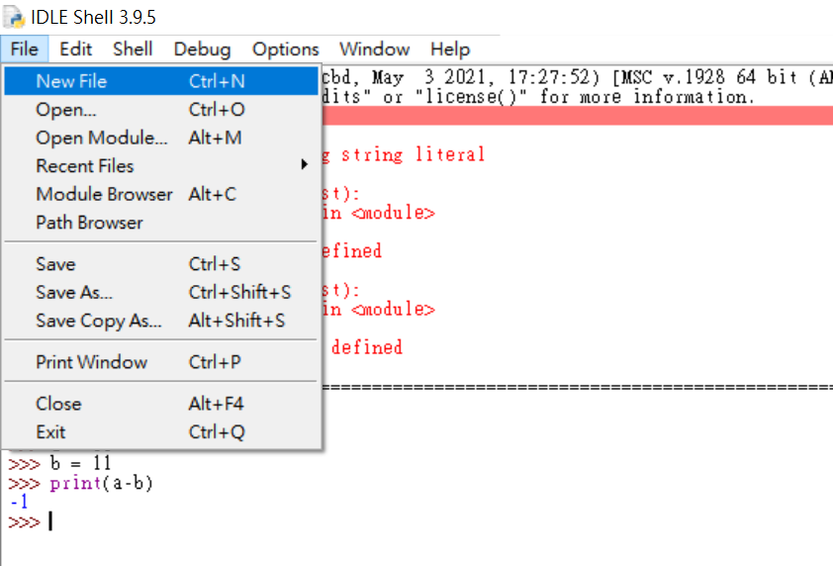
Environment
常用用法:開啟檔案，我們先建立一個全新的檔案

Slide 18
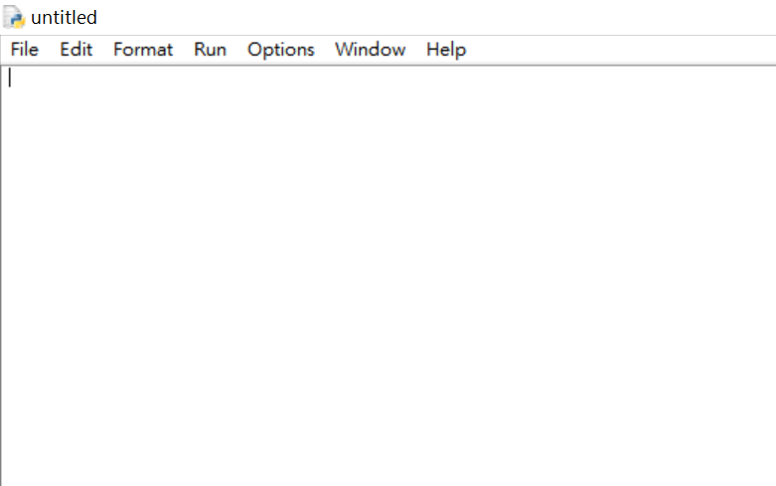
Environment
若你看到這個畫面代表你成功了

Slide 19
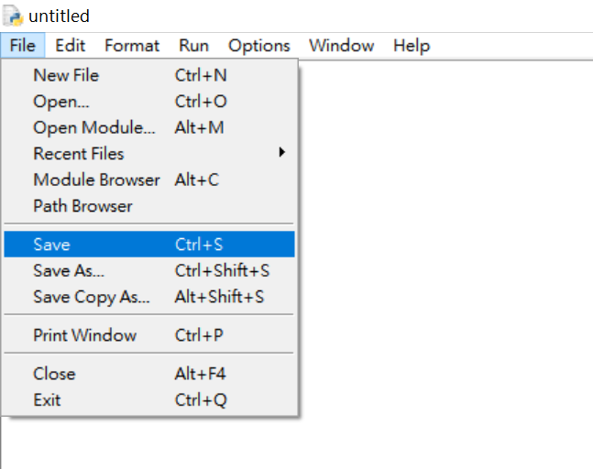
Environment
依照原則先做建立檔案的動作 存放地以及檔名無限制

Slide 20
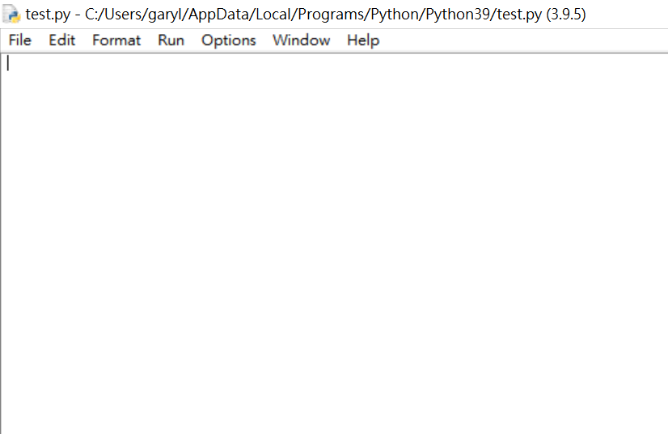
Environment
若標題更改如同類似這樣代表成功建立檔案

Slide 21
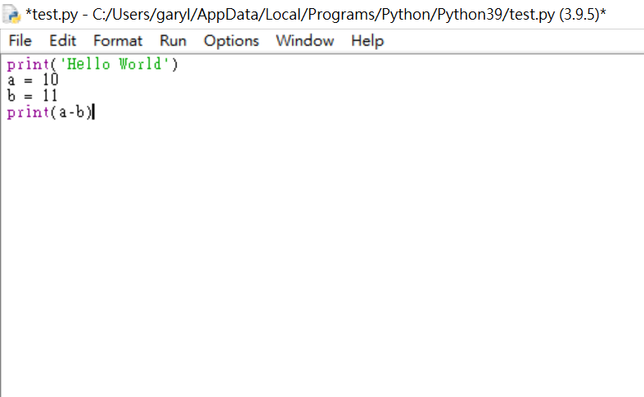
Environment
打上測試代碼

Slide 22
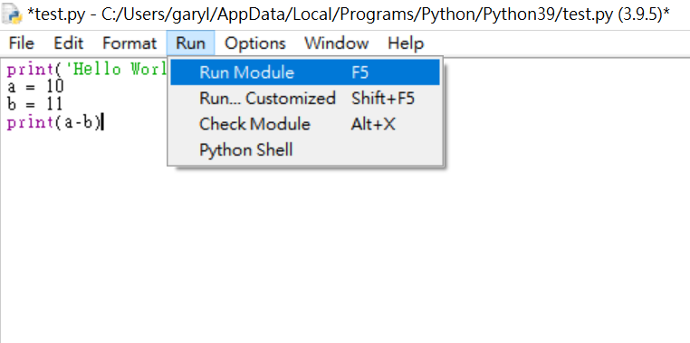
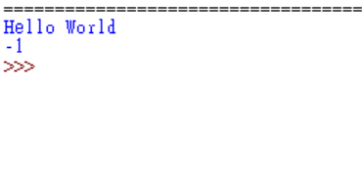
Environment
並執行，輸出結果會在原本IDLE的視窗

Slide 23
python 基礎語法

Slide 24
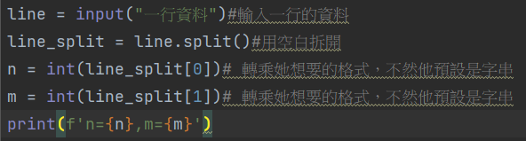
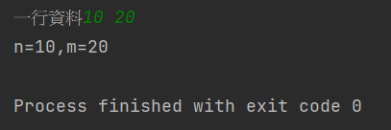
python 基礎語法-輸入
狀況1: 一行輸入多筆資料
Ex: 一行輸入n,m，用空白分開

Slide 25
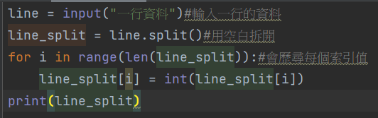
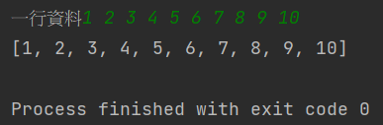
python 基礎語法-輸入
狀況2: 一行輸入很多筆資料
Ex: 一行輸入A[0~n-1]，用空白分開

Slide 26
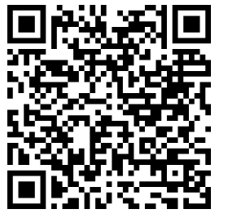
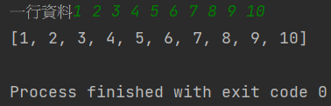
python 基礎語法-輸入
進階通用寫法
Ex: 一行輸入A[0~n-1]，用空白分開

Slide 27
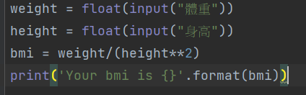
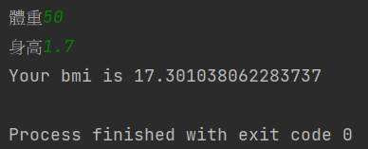
python 基礎語法-輸出
寫法1
Ex: 給體重身高求bmi

Slide 28
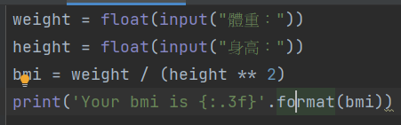
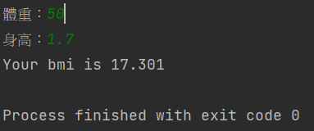
python 基礎語法-輸出
寫法1-Cont 搭配精度控制
Ex: 給體重身高求bmi

Slide 29
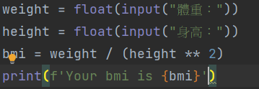
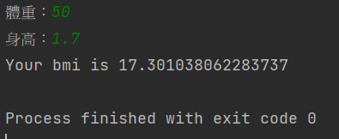
python 基礎語法-輸出
寫法2
Ex: 給體重身高求bmi

Slide 30
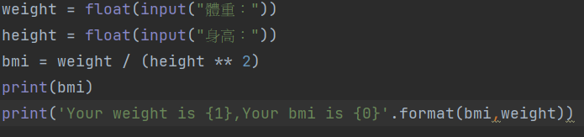
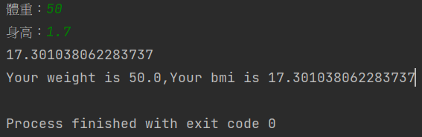
python 基礎語法-輸出
寫法3
Ex: 給體重身高求bmi

Slide 31
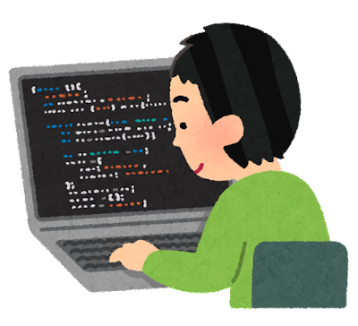
python 基礎語法-輸出
練習1
請撰寫一個程式，要求使用者輸入他們的名字和年齡，然後顯示一條訊息，包含他們的名字和未來5年後的年齡。
範例輸入：
請輸入你的名字：John
請輸入你的年齡：25
範例輸出：
Hi, John! 五年後你將年滿30歲。

Slide 32
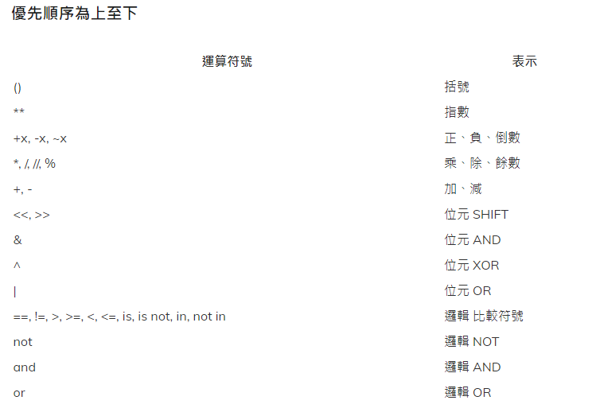
python 基礎語法-算術運算
範例1
請撰寫一個程式，要求使用者輸入三個數字，然後顯示以下計算結果：
三個數字的總和。
三個數字的平均值（保留兩位小數）。
第一個數字減去後兩個數字的和，然後乘以第三個數字的結果。
範例輸入：
請輸入第一個數字：10
請輸入第二個數字：5
請輸入第三個數字：3
範例輸出：
三個數字的總和：18
三個數字的平均值：6.00
計算結果：42.00

Slide 33
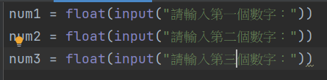
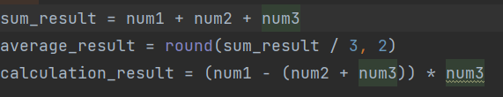
python 基礎語法-算術運算
Step 1
輸入三個數字
Step2 計算

Slide 34
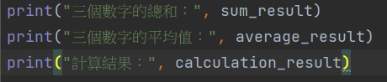
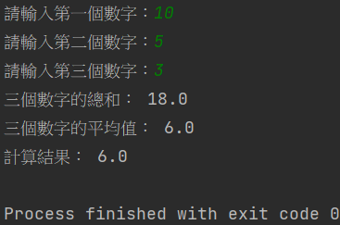
python 基礎語法-算術運算
Step 3
照著輸出格式輸出

Slide 35
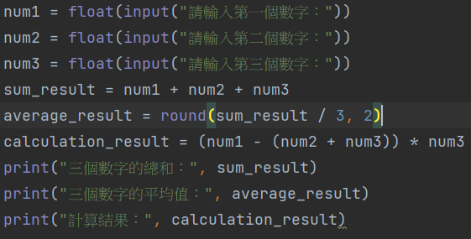
python 基礎語法-算術運算
完整程式碼

Slide 36
python 基礎語法-算術運算
練習題2
請撰寫一個程式，要求使用者輸入一個四位數的正整數，然後進行以下計算：
將該數字的個位數和百位數相加。
將該數字的十位數和千位數相加。
如果步驟1的結果大於步驟2的結果，則輸出「步驟1大於步驟2」；否則，輸出「步驟1小於等於步驟2」。
範例輸入：
請輸入一個四位數的正整數：2674
範例輸出：
步驟1的結果：9
步驟2的結果：9
步驟1小於等於步驟2

Slide 37
python 基礎語法-浮點數運算
範例1
題目描述：圓的面積和周長計算
請設計一個程式，讓使用者輸入一個圓的半徑，然後計算並輸出該圓的面積和周長。
程式執行時，會要求使用者輸入一個浮點數作為圓的半徑。接著，程式會使用所輸入的半徑值進行計算，並輸出圓的面積和周長。
圓的面積計算公式為：π * 半徑的平方，其中π為圓周率（取近似值3.14159）。 圓的周長計算公式為：2 * π * 半徑。
請注意，程式中使用math模組的pi常數來代表圓周率，以確保精確的計算結果。最後，計算結果會四捨五入到小數點後兩位。
範例輸入：
請輸入圓的半徑：5.2
範例輸出：
圓的面積為：84.95
圓的周長為：32.67
Notes:
# 複利利息計算器 # 輸入存款的本金 principal = float(input("請輸入存款的本金（元）：")) # 輸入年利率 interest_rate = float(input("請輸入年利率（%）：")) # 輸入存款期限 term = float(input("請輸入存款期限（年）：")) # 計算複利利息 interest = principal * ((1 + interest_rate/100) ** term) # 輸出結果 print("最終的本利和為：", round(interest, 2), "元")

Slide 38
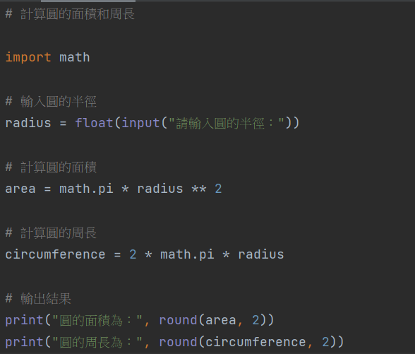
python 基礎語法-浮點數運算
範例1解答

Slide 39
python 基礎語法-浮點數運算
練習題1
題目描述：利息計算器
設計一個程式，用於計算存款的複利利息。使用者將提供存款的本金、年利率和存款期限，程式將根據這些資訊計算並輸出最終的本利和。
程式執行時，首先要求使用者輸入存款的本金（以元為單位）。接著，使用者需要輸入年利率（以百分比表示，例如5代表5%）。最後，使用者需要輸入存款期限（以年為單位）。程式將使用這些資訊計算最終的本利和，並將結果輸出。
請注意，複利利息的計算公式為：本金 * ((1 + 年利率/100) ** 存款期限)。
範例輸入：
請輸入存款的本金（元）：10000
請輸入年利率（%）：5
請輸入存款期限（年）：3
範例輸出：
最終的本利和為：11576.25 元

Slide 40
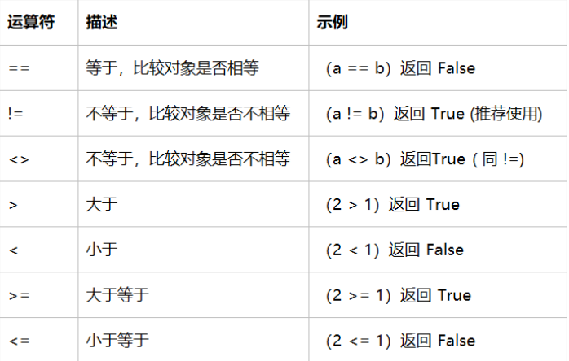
python 基礎語法-邏輯判斷
比較運算

Slide 41
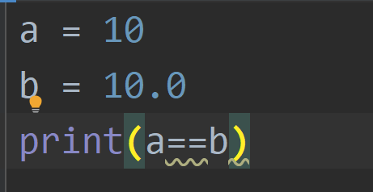
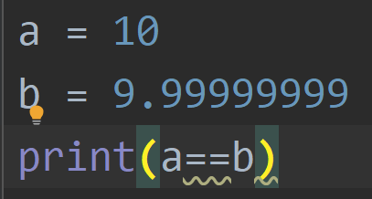
python 基礎語法-邏輯判斷
哪個會是對的?

Slide 42
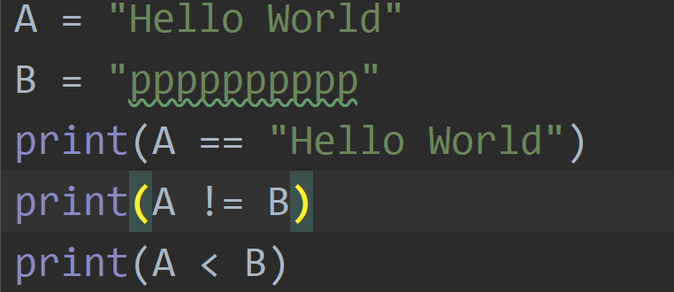
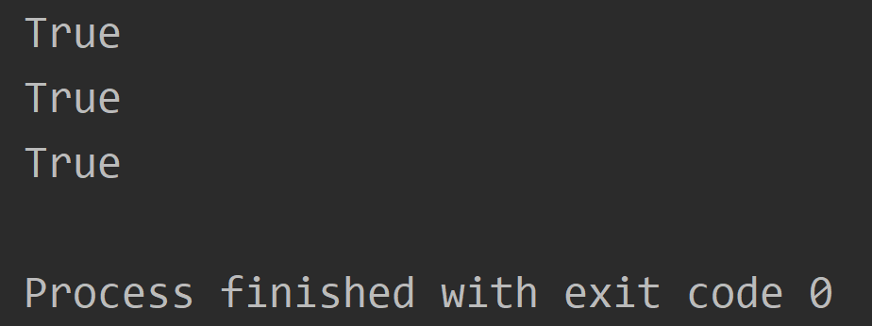
python 基礎語法-邏輯判斷
字串比較

Slide 43
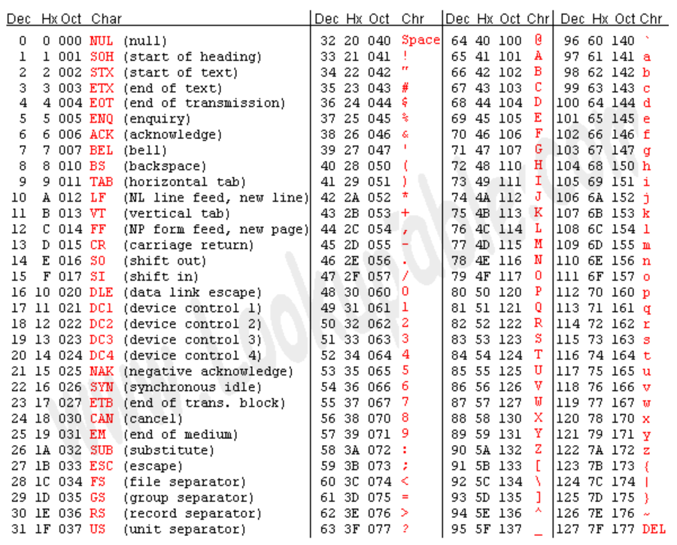
python 基礎語法-邏輯判斷
字母序(ASCII)
每個字母都可以
代表一個數字

Slide 44
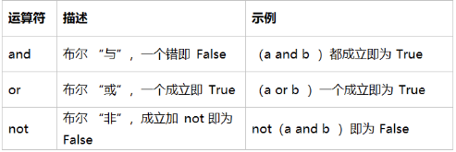
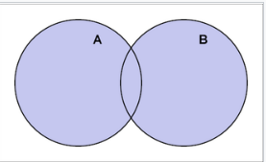

python 基礎語法-邏輯判斷
組合邏輯
A or B A and B

Slide 45
If Basic
if 條件:
code1
elif 條件2:
code2
else:
code3
若條件式1True，執行code1
反之條件式1True，執行code2
若兩個皆不成立，執行code3
你要告訴她是他要執行的code要在前面加上一個Tab
else if 可以有無限個 if 一定要最早出現
else 一定要最晚出現

Slide 46
python 基礎語法-邏輯判斷
範例1
題目描述：門禁控制系統
設計一個程式，用於門禁控制系統的判斷。使用者將提供卡片類型和卡片有效期，程式將根據這些資訊判斷是否允許進入。
程式執行時，首先要求使用者輸入卡片類型（A或B）和卡片有效期（以YYYYMMDD的日期格式）。程式將根據以下規則進行判斷：
如果卡片類型為A且卡片有效期在當前日期之後（包括當天），則允許進入。
如果卡片類型為B且卡片有效期在當前日期之後（包括當天），則不允許進入。
其他情況下，不允許進入。
程式將根據判斷結果輸出相應的訊息，例如「允許進入」或「不允許進入」。
請撰寫一個Python程式，解決上述問題並輸出結果。
提示：可以使用條件判斷語句（如if-else）和日期比較運算符（如>、<、>=、<=）來進行邏輯判斷。
今天預設20230619
範例輸入：
請輸入卡片類型（A或B）：A
請輸入卡片有效期（YYYYMMDD）：20230630
範例輸出：
允許進入

Slide 47

python 基礎語法-邏輯判斷
範例1
Notes:
# 輸入卡片類型 card_type = input("請輸入卡片類型（A或B）：") # 輸入卡片有效期 expiration_date = input("請輸入卡片有效期（YYYYMMDD）：") # 獲取當前日期 current_date = '20230619' # 判斷是否允許進入 if card_type == "A" and expiration_date >= current_date: print("允許進入") elif card_type == "B" and expiration_date >= current_date: print("不允許進入") else: print("不允許進入")

Slide 48
python 基礎語法-邏輯判斷
練習1
題目描述：成績評估程式
設計一個程式，用於評估學生的成績等級。使用者將提供學生的分數，程式將根據一個評估標準判斷成績等級。
程式執行時，首先要求使用者輸入學生的分數（0-100之間）。程式將根據以下評估標準進行判斷：
90分以上：等級A
80-89分：等級B
70-79分：等級C
60-69分：等級D
60分以下：等級E
範例輸入：
請輸入學生的分數：78
範例輸出：
成績等級：C

Slide 49
python 基礎語法-狀態機
練習2
題目描述：簡單狀態機
設計一個簡單的狀態機程式，用於模擬一個物體在不同狀態下的行為。程式將根據當前狀態和輸入動作，轉換到下一個狀態並執行相應的動作。
程式執行時，首先要求使用者輸入初始狀態。程式將根據以下狀態轉換和動作執行規則進行運作：
狀態A：
輸入1：轉換到狀態B，執行動作A1
輸入2：轉換到狀態C，執行動作A2
狀態B：
輸入1：轉換到狀態C，執行動作B1
輸入2：轉換到狀態A，執行動作B2
狀態C：
輸入1：轉換到狀態A，執行動作C1
輸入2：轉換到狀態B，執行動作C2

Slide 50

python 基礎語法-狀態機
Hint

Slide 51
python 基礎語法-迴圈
For基本使用-執行特定次數
他通常搭配range可以幫我們執行特定次數的相同程式碼
for i in range(次數):
code1

Slide 52

python 基礎語法-迴圈
for 進階使用

Slide 53
python 基礎語法-迴圈
for 進階使用

Slide 54


python 基礎語法-迴圈
範例1: 輸出100這筆資料輸出100次 執行次數
要執行的code

Slide 55
python 基礎語法-迴圈
練習1:
這個問題要求計算從1到100的所有整數的總和，並輸出結果。以下是一個不使用公式的解法，逐個相加的方式計算總和。
請輸出1+2+3+4+…..+100
不可使公式
理論輸出 5050
Notes:
# 初始化總和為0
total = 0
# 迴圈計算總和
for i in range(1, 101):
total += i
# 輸出結果
print("總和：", total)

Slide 56
python 基礎語法-迴圈
甚麼是while
他可以以一個邏輯去檢查是否需要再次執行
while(條件):
code1

Slide 57

python 基礎語法-迴圈
同上面練習題-while版本範例:
Notes:
# 初始化總和和起始數字 total = 0 num = 1 # 迴圈計算總和 while num <= 100: total += num num += 1 # 輸出結果 print("總和：", total)

Slide 58
python 基礎語法-迴圈
練習1:
題目描述：迴圈計算
設計一個程式，使用while迴圈計算一個正整數的每個位數的總和。
程式執行時，首先要求使用者輸入一個正整數。然後，程式將計算該整數的每個位數的總和。最後，程式輸出總和的值。
提示：可以使用取餘數（%）和整數除法（//）運算符來獲取每個位數。可以使用while迴圈來重複運算，直到整數為0。
範例輸入：
請輸入一個正整數：12345
範例輸出：
總和：15
Notes:
# 初始化總和為0
total = 0
# 迴圈計算總和
for i in range(1, 101):
total += i
# 輸出結果
print("總和：", total)

Slide 59
python 基礎語法-迴圈
While 跟 For 都可使用的中斷指令
break 可直接破壞迴圈執行
continue 可直接跳過這次迴圈執行，執行下次迴圈

Slide 60



while Basic
break 可直接破壞迴圈執行

Slide 61


while Basic
continue 可直接跳過這次迴圈執行，執行下次迴圈

Slide 62
python 基礎語法-迴圈
練習1:
題目描述：奇數和計算
設計一個程式，使用迴圈計算從1到50之間的所有奇數的總和，但遇到能被7整除的數字時跳過該數字的計算，並繼續計算下一個數字。
程式執行時，將運行迴圈從1到50，對每個奇數執行以下操作：
如果該數字能被7整除，則跳過該數字的計算，繼續下一個數字。
如果該數字不能被7整除，則將其加到總和中。
可以使用while or for
範例輸出：
總和：513
Notes:
# 初始化奇數總和 odd_sum = 0 # 迴圈計算奇數總和 for num in range(1, 51, 2): # 從1到50的奇數，步長為2 if num % 7 == 0: # 能被7整除的數字跳過 continue odd_sum += num # 輸出結果 print("奇數總和：", odd_sum)

Slide 63
python 基礎語法-迴圈
練習2:
題目描述：奇數和+偶數和 計算計算
設計一個程式，使用迴圈計算從1到n之間的所有奇數的總和，但遇到能被7整除的數字時跳過該數字的計算，並繼續計算下一個數字。
程式執行時，將運行迴圈從1到50，對每個奇數執行以下操作：
如果該數字能被7整除，則跳過該數字的計算，繼續下一個數字。
如果該數字不能被7整除，則將其加到總和中。
如果超過100不計算
可以使用while or for
範例輸入:
請輸入一個正整數 n：200
範例輸出：
奇數總和： 2157
偶數總和： 2550
Notes:
# 輸入上限值 n n = int(input("請輸入一個正整數 n：")) # 初始化奇數總和和偶數總和 odd_sum = 0 even_sum = 0 # 迴圈計算奇數和偶數總和 for num in range(1, n + 1): if num > 100: break if num % 2 == 0: # 偶數 even_sum += num elif num % 7 == 0: # 能被7整除的奇數 continue else: # 奇數 odd_sum += num # 輸出結果 print("奇數總和：", odd_sum) print("偶數總和：", even_sum)

Slide 64



python 基礎語法-迴圈
練習3:
請使用輾轉相除法使用while進行實作，輸出最大公因數
思考看看

Slide 65

python 基礎語法-迴圈
Hint:

Slide 66

python 基礎語法-字串
甚麼是字串，連續字元組成的文字
如何宣告

Slide 67

python 基礎語法-字串
錯誤打法
包起文字的符號
要相同

Slide 68


python 基礎語法-字串
字串常見方法

Slide 69


python 基礎語法-字串
len()
求文字長度

Slide 70


python 基礎語法-字串
拿文字索引值上的數值 [索引]

Slide 71


python 基礎語法-字串
拿文字索引值上的資料 [開始:結束]
結束不印

Slide 72


String Basic
拿文字索引值上的範圍資料間隔拿取
[開始:結束:間隔]
結束不印

Slide 73


python 基礎語法-字串
猜測:
以下code會有甚麼結果

Slide 74


python 基礎語法-字串
find()

Slide 75

python 基礎語法-字串
index()

Slide 76




python 基礎語法-字串
find() VS index()

Slide 77
python 基礎語法-字串
範例1:
設計一個程式，使用字串的 find() 方法搜尋一個句子中是否包含指定的關鍵字。
程式執行時，首先要求使用者輸入一個句子，然後輸入要搜尋的關鍵字。程式將使用 find() 方法在句子中尋找該關鍵字，如果找到了該關鍵字，程式輸出該關鍵字的位置（索引值），如果沒有找到，程式輸出 "關鍵字未找到"。
範例輸入：
請輸入一個句子：Hello, how are you doing?
請輸入要搜尋的關鍵字：how
範例輸出：
關鍵字的位置：7

Slide 78

python 基礎語法-字串
範例1答案:

Slide 79
python 基礎語法-字串
練習1:
題目描述：搜尋關鍵字出現次數
設計一個程式，使用字串的 find() 方法搜尋一個句子中指定的關鍵字出現的次數。
程式執行時，首先要求使用者輸入一個句子，然後輸入要搜尋的關鍵字。程式將使用 find() 方法在句子中尋找該關鍵字，並計算關鍵字在句子中出現的次數，最後輸出關鍵字的出現次數。
請嘗試不使用count
範例輸入：
請輸入一個句子：I love coding, coding is fun.
請輸入要搜尋的關鍵字：coding
範例輸出：
關鍵字出現次數：2

Slide 80
python 基礎語法-函式
甚麼是Function
若某些code常使用，我們可以將它定義成新的Function，以便重複呼叫，Function可以將整個程式進行模組化，以便人們閱讀以及方便測試

Slide 81
Function Basic
基本語法
def FunctionName(需要的參數):
code1
return 任意參數
若要有預設值，可在參數給予=

Slide 82
Function Basic
Example
def Test(a,b,c,d):
code1
return 10,20,30
輸入參數可以很多
輸出參數也可以很多
註:當你輸出兩個以上的資料，需要使用[索引值]拿到正確的輸出

Slide 83


Function Basic
範例1:
輸入名子
輸出Hello,名子

Slide 84


Function Basic
範例2:使用函式縮減複雜運算
輸入100組數字，並輸出相加

Slide 85

Function Basic
範例3:重複判斷邏輯
輸入100組身高體重，來計算BMI，進而推得身體狀態

Slide 86
Function Basic
傳統:不直觀

Slide 87

Function Basic
函示化:

Slide 88
Function Basic
範例4:有預設值
題目描述：計算矩形面積
設計一個計算矩形面積的函式 calculate_area()，該函式接受兩個參數 length 和 width，分別代表矩形的長度和寬度。這兩個參數都有預設值，長度預設為 1，寬度預設為 1。

Slide 89

Function Basic
範例4答案

